Slide 2
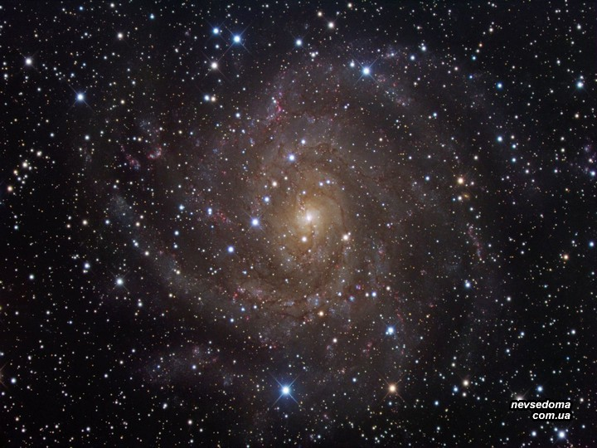
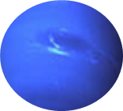
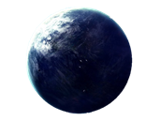
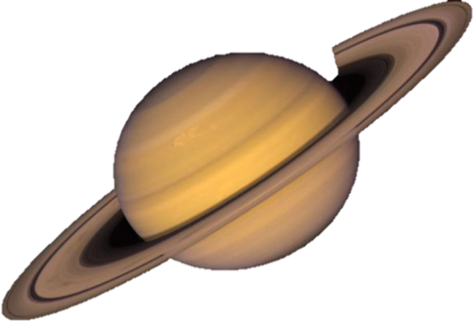
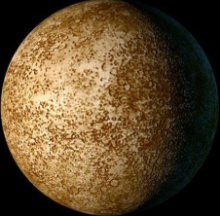
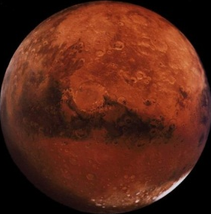
Космическое путешествие в систему «Знаний»
3 «в» класса

Slide 3
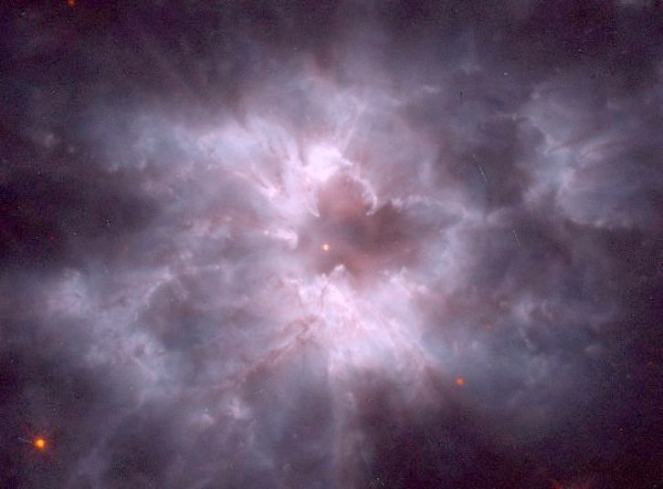
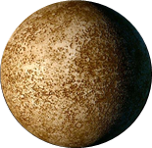

Slide 4
Планета
«Русского языка»

Slide 5
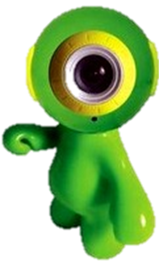
Он ходит, голову задрав,
Не потому, что важный граф.
Не потому, что гордый нрав,
А потому, что он …
жираф

Slide 6
Из горячего колодца
Через нос водица льётся.
чайник

Slide 7
Я маковой крупинкой
Упала на тропинку,
Остановила вас –
Закончила рассказ..
точка

Slide 8
С бородою, а не старик,
С рогами, а не бык,
Доят, а не корова,
С пухом, а не птица,
Лыко дерёт, а лаптей не плетёт.
коза

Slide 9
Вместо хвостика – крючок,
Вместо носа – пятачок.
Пятачок дырявый,
А крючок вертлявый.
свинья

Slide 10
Планета
«Сказок»

Slide 11
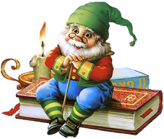
До светла всё у него пляшет,
Лошадь запряжёт, полосу вспашет,
Печь затопит, всё заготовит, закупит,
Яичко испечёт, да сам и облупит.
Балда

Slide 12
Днём свет божий затмевает,
Ночью землю освещает,
Месяц под косой блестит,
А во лбу звезда горит.
Царевна лебедь

Slide 13
На руках золотые перстни,
На ногах красные сапожки.
Перед нею усердные слуги,
Она бьёт их, за чупрун таскает.
Старуха-
столбовая дворянка

Slide 14
Смолоду был грозен он
И соседям то и дело
Наносил обиды смело.
Царь Додон

Slide 15
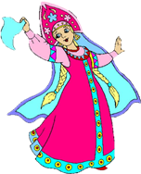
Вопрос из русской сказки «Лисичка – сестричка и Волк».
Ответьте мне на вопрос, куда Волк опустил свой хвост, чтобы поймать рыбу?
В прорубь

Slide 16
Вопрос от падчерицы из сказки «Морозко». Скажите, что подарил мне Дед Мороз?
Сундук с добром

Slide 17
Вопрос от кота из русской сказки «Кот, Петух и Лиса». Моя загадка такая. На чём я играл у лисьей норы?
На гуслях

Slide 18
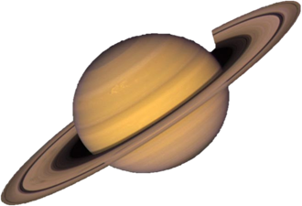
Планета
«Весёлых математиков»

Slide 19
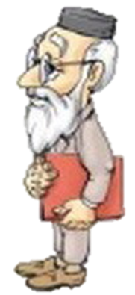
Подарил утятам ёжик
8 кожаных сапожек.
Сколько ж маленьких утят ёжика благодарят?
8:2=4
4 утёнка

Slide 20
Испекла нам бабушка
вкусные оладушки.
Всего оладий 27.
По три нам хватило всем.
Кто ответит из ребят, сколько было всех внучат?
27 : 3 = 9
9 внучат

Slide 21
Полюбуйтесь-ка вы сами:
Мчатся тройки с бубенцами.
Сосчитать коней попросим,
Если троек – восемь.
8 : 3 = 24
24 коня

Slide 22
Гуляли по аллейке
куриные семейки.
У каждой мамы-квочки
3 сына и 2 дочки.
Сколько всех цыплят,
мы спросим, если квочек – 8?
8 ∙ 5 = 40
40 цыплят

Slide 23
Хоть и крошка осьминог,
Но имеет 8 ног.
Сколько нужно
пар сапог,
Чтоб обулся осьминог?
8 : 2 = 4
4 пары

Slide 24
Назовите самое большое однозначное число.
9

Slide 25
Назовите самое маленькое двузначное число.
10

Slide 26
Планета
«пословиц»

Slide 27
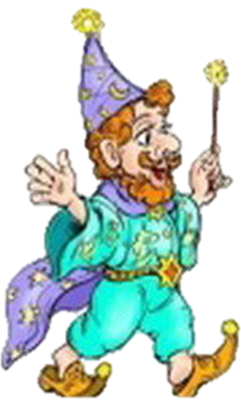
м..роз, Род..на, р..бота, д..рога, т..пор
К дому друга дорога никогда не бывает длинной.

Slide 28
м..роз, Род..на, р..бота, д..рога, т..пор
Не велик мороз да краснеет нос.

Slide 29
м..роз, Род..на, р..бота, д..рога, т..пор
Крепкую дружбу и топором не разрубишь.

Slide 30
м..роз, Род..на, р..бота, д..рога, т..пор
Всякая работа мастера хвалит.

Slide 31
м..роз, Род..на, р..бота, д..рога, т..пор
Нет ничего краше, чем Родина наша.

Slide 32
м..роз, Род..на, р..бота, д..рога, т..пор
К дому друга дорога никогда не бывает длинной.

Slide 33
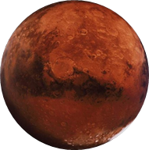
Планета
«Родительское собрание »

Slide 34
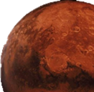
Сценка
«Лесное воспитание»

Slide 35
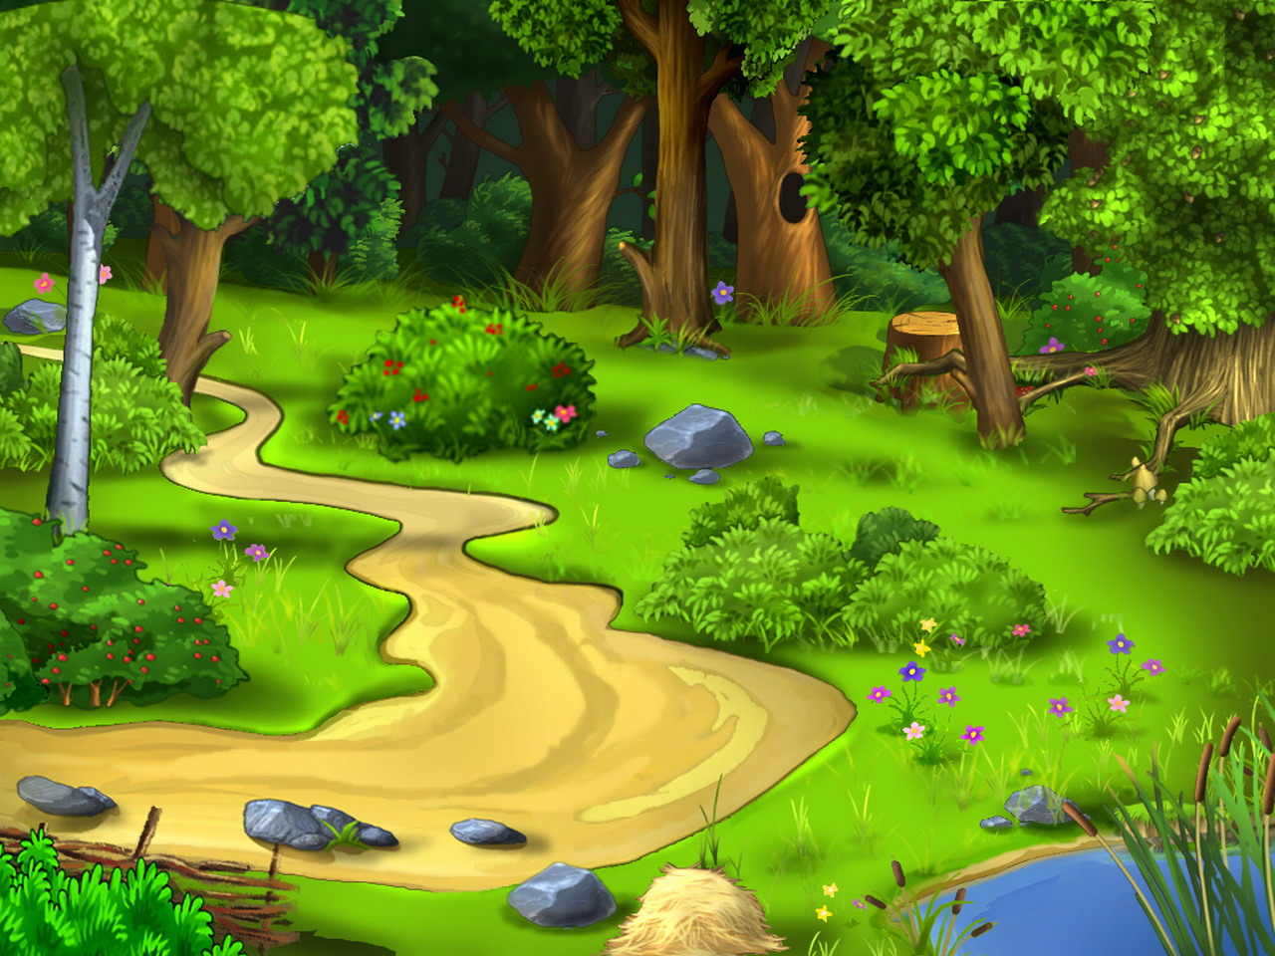
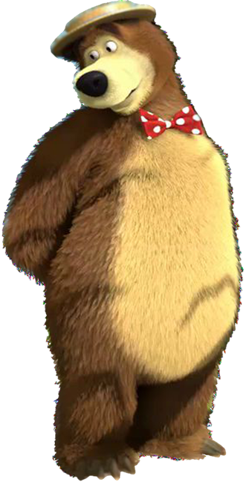
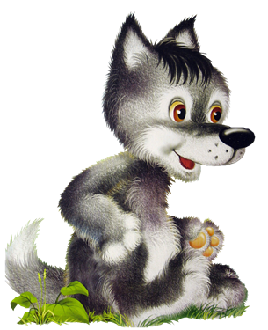
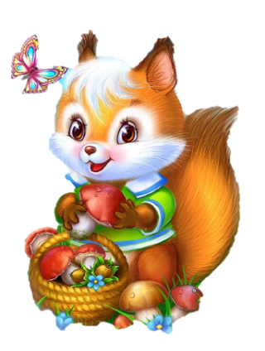
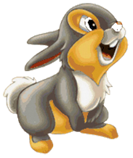
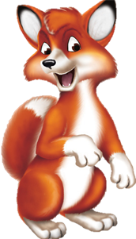
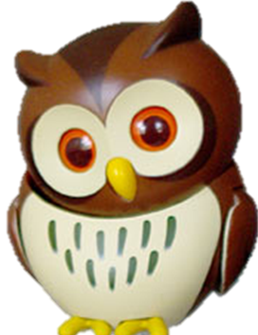
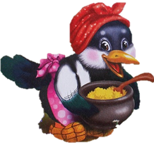
Родительское собрание

Slide 36
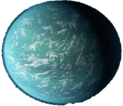
Планета
«учебников»

Slide 37
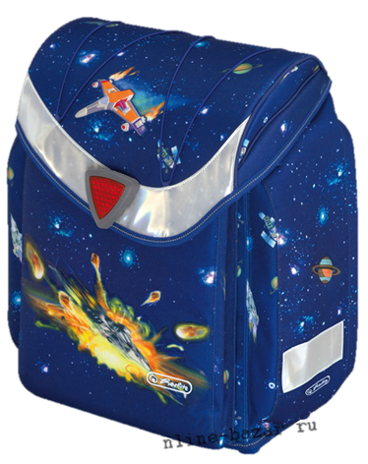

Slide 41
Памятка
«Как обращаться с учебником»:
• Оберните учебник бумагой или вложи его в специальную обложку.
• Не загибайте страницы учебника, пользуйтесь закладкой.
• Не перегибайте учебник: от этого вырываются страницы.
• Не закладывайте ручку в учебник или карандаш: от этого ломается переплет.
• Не пишите и не рисуйте в учебниках. Помните: учебник – это общественная собственность.
• Не берите учебник грязными руками и не читайте его во время еды.
• Кладите учебник только на чистый стол или парту.
• Не читайте учебник на солнце: солнечные лучи обесцвечивают обложку и страницы книги.
• Перевертывая страницу, держите её за верхний угол.

Slide 42
Каникулы кончаются -
Дней отдыхали много…
Друзья опять встречаются
У школьного порога
Окрепшими, здоровыми!
Хвала лесным походам…
Со знаниями новыми!
И - с Новым Школьным Годом!!!

Slide 44
